Slide 1
水 调 歌 头
苏 轼

Slide 2
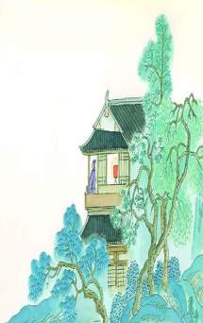
文学知识：
1.词：又叫长短句，也有的又叫“曲子词”、“乐府”等、
词是古代适合合乐歌唱而产生的一种新诗体，
（即“倚声填词”）。
每首词都有一个表示音乐的曲调名（曲牌），
它规定了可供演唱的词的音乐，也规定了作为歌词的
“词”的字数、句数、韵数、韵位等。大部分都分为片
（段），“片”也叫“遍”或“阙"，是音乐唱完一遍的意思。
词概括乐调长短，分为小令、中调、长调（慢词）。
词远在梁代时已有雏形，晚唐定型，盛于宋朝。
2.小序：是交待了写作时间、背景，写作的缘由等这类说明性的文字。

Slide 3
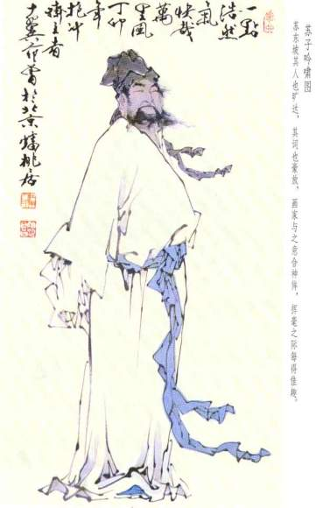
苏轼，字子瞻，号东坡居士，四川眉山人。是北宋杰出的文学家和书画家。与父亲苏洵、弟弟苏辙并称为“三苏”。是“唐宋八大家”之一。
写此词之时，他宦途失意贬官，心情抑郁。这时他的弟弟苏辙正在济南任职，兄弟俩已有七年多没见面了。这年中秋赏月，作者欢饮达旦，在醉意朦胧之中写下这首词。
苏 轼

Slide 4
水调歌头
苏轼
丙辰中秋，欢饮达旦，大醉，作此篇，兼怀子由。
明月几时有？把酒问青天。不知天上宫阙，今夕是何年。我欲乘风归去，又恐琼楼玉宇，高处不胜寒。起舞弄清影，何似在人间。
转朱阁，低绮户，照无眠。不应有恨，何事长向别时圆？人有悲欢离合，月有阴晴圆缺，此事古难全。但愿人长久，千里共婵娟。

Slide 5
给下列蓝字注音：
1.宫阙
2 .琼楼玉宇
3.朱阁
4.绮户
5.无眠
6.婵娟
qūe
qióng
gé
qǐ
mián
Chán juān

Slide 6
检查字词预习：
把酒
端起酒杯
琼楼玉宇
美玉砌成的宫殿，这儿是指想象中的月宫。
归去
回到天上去
不胜
经受不住。 胜：能承担，经得起
起舞弄轻影
起舞翩翩玩赏着月下清影
何似
哪像是
绮户
雕花的窗户。绮（qǐ）
无眠
不能入睡的人
何事长向别时圆
为什么老趁着别人离别的时候圆呢？

Slide 7
词文今译
端起酒杯遥问青天，不知道月中宫殿，今晚该是哪一年。我本想驾着长风回到天宫去，又恐怕经不起那月中宫殿的高寒。 那么，就让我在人间的月光下翩翩起舞吧，那清朗的影子也随着人在舞动，此情此景，哪儿像是在人世间呢？

Slide 8
月光照过朱红色的楼阁，低低地挂在雕花窗户上，照着里面睡不着的人。月亮啊，你跟人们该没有什么怨恨吧？为什么总是在人们离别的时候才又亮又圆呢！人世间有悲欢离合，月亮也有阴晴圆缺，这样的事从古以来就是难以十全十美的。只希望我们都能生活得平安长久，那么虽然相隔千里，也都能共赏明月的光辉了。

Slide 9
思考讨论
1.词前小序，有何作用？
述作词缘由（怀念子由）。
2.“怀子由”体现于词中哪句？
但愿人长久，千里共婵娟。
3.词的上下阕主要写什么，两者联系何在？
上阙：望月（写景） 借景抒情
下阙：怀人（抒情） 情景交融

Slide 10
情景交融
一、词的上、下两阙主要写的是什么？两者之间有什么联系？
上阙：望月（写景）
下阙：怀人（抒情）
二、作者对人生的感悟体现在哪些词句上？
人有悲欢离合，月有阴晴圆缺，此事古难全。
三、这首词的主题是什么？
这首词表达了诗人旷达的胸襟和对亲人的怀念。

Slide 11
诗 意 赏 析 思想感情 名句赏析
下阕先写亲人不能团聚的惆怅，接着表现词人由心中有所郁结，到心胸开阔，作达观之想，最后唱出放达宽慰之语。
这两句是说，惟愿（兄弟）彼此珍重，在远别的时光中共赏中秋美好的月色。

Slide 13
理解填空
⒈ 词人酒酣之时，对着皎洁的月亮，所产生的 遐思的句子：
⒉ 隐含了作者弃绝人间，另觅家园的心曲的句 子：
⒊ 暗示中秋之夜月色的明丽，夜气的清寒，又 透露了作者对人间终不忍弃绝的复杂心情的 句子：
明月几时有？把酒问青天。
我欲乘风归去。
又恐琼楼玉宇，高处不胜寒。

Slide 14
⒋ 表现地位、业绩超出常人时寂寞孤独心声的句 子：
⒌ 顾影而舞，不如身在人间句子：
⒍ 表明夜深而离情正浓：
⒎ 词人问天句：
高处不胜寒。
起舞弄清影，何似在人间。
转朱阁，低绮户，照无眠。
明月几时有？把酒问青天。

Slide 15
⒏ 问月句：
⒐ 问自己句：
⒑ 因思念亲人而夜不成寐：
⒒ 下片中含有人生哲理句：
⒓ 此事古难全“此事”指：
不应有恨，何事长向别时圆？
不知天上宫阙，今夕是何年。
转朱阁，低绮户，照无眠。
人有悲欢离合，月有阴晴圆缺，此事古难全。
人有悲欢离合，月有阴晴圆缺。

Slide 16
⒔ 表达词人豁达胸襟句：
⒕ 怀念亲人（或对子由说的话、在美好想象中得 到人生慰藉）句：
⒖ 道尽千载离人心愿句：
⒗ 词人对美好生活的追求：
人有悲欢离合，月有阴晴圆缺，此事古难全。
但愿人长久，千里共婵娟。
但愿人长久，千里共婵娟。
我欲乘风归去。

Slide 17
⒘ 写诗人向往天上，但又觉得天上不如人间温 暖的句子：
⒙ 直接写怀子由的句子：
⒚ 本词名句：
⒛ 从谢庄《月赋》“隔千里兮共明月” 蜕变而 来，道尽千载离人之心的句子：
我欲乘风归去，又恐琼楼玉宇，高处不胜寒。
但愿人长久，千里共婵娟。
但愿人长久，千里共婵娟。
但愿人长久，千里共婵娟。

Slide 18
21.诗中化用李白《把酒问月》诗“青天有月来几时，我今停杯一问之”的句子：
明月几时有？把酒问青天。

Slide 19
写月诗词拓展：
⒈ 举杯邀明月，对影成三人。 ——李白《月下独酌》
⒉ 月下飞天镜，云生结海楼。 ——《渡荆门送别》
⒊ 明月松间照，清泉石上流。 ——王维《山居秋暝》
⒋ 深林人不知，明月来相照。 ——《竹里馆》
⒌ 月落乌啼霜满天，江枫渔火对愁眠。 ——张继《枫桥夜泊》

Slide 20
⒍ 烟笼寒水月笼沙，夜泊秦淮近酒家。 ——杜牧《泊秦淮》
⒎ 天街夜色凉如水，卧看牵牛织女星。 ——杜牧《秋夕》
⒏ 秦时明月汉时关，万里长征人未还。 ——王昌龄《出塞》
⒐ 春花秋月何时了？往事知多少。 ——李煜《虞美人》
⒑ 今宵酒醒何处？杨柳岸晓风残月。 ——柳永《雨霖铃》

